Slide 1
Муниципальное автономное дошкольное образовательное учреждение
«Детский сад «Улыбка» п. Малиновский»
Из опыта работы
МАДОУ «Детский сад «Улыбка»
«Формирование основ финансовой грамотности посредством игровой деятельности дошкольников»
Автор: Афанасьева Наталья Владимировна, воспитатель
2023г

Slide 2
Финансовая грамотность — особое качество, формируемое у людей с самого раннего возраста, показывающее умение человека зарабатывать деньги и грамотно ими распоряжаться.

Slide 3
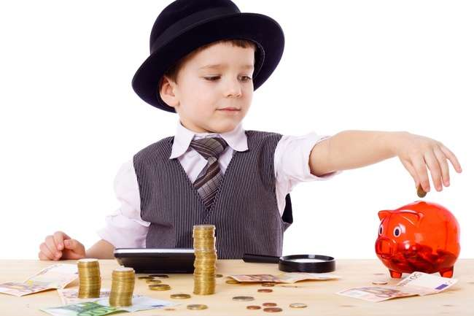
Неоспорима актуальность элементарного экономического образования детей дошкольного возраста

Slide 4
У педагогов возникает вопрос?
Как объяснить детям интересно и понятно что такое финансовая грамотность

Slide 5
Настольно-печатные игры
.

Slide 6
Разновидности дидактических игр «Магазин»
.

Slide 7
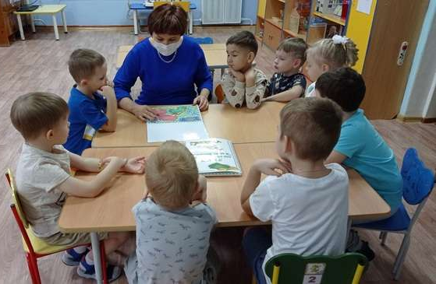
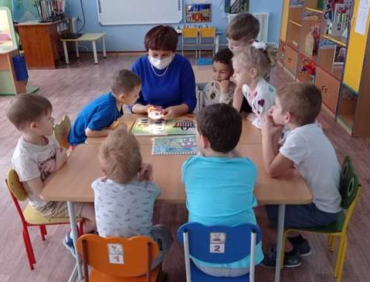

Slide 8
«Магазин продуктов»

Slide 9
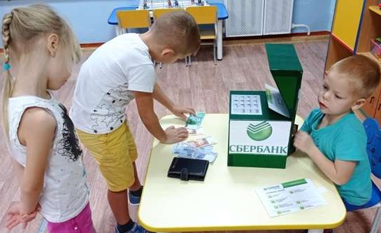
«Банкомат»

Slide 10
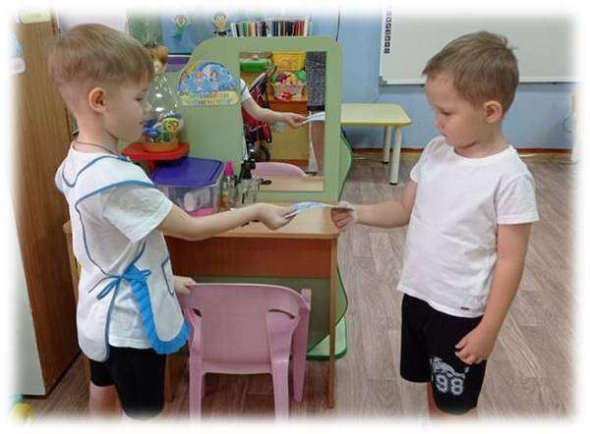
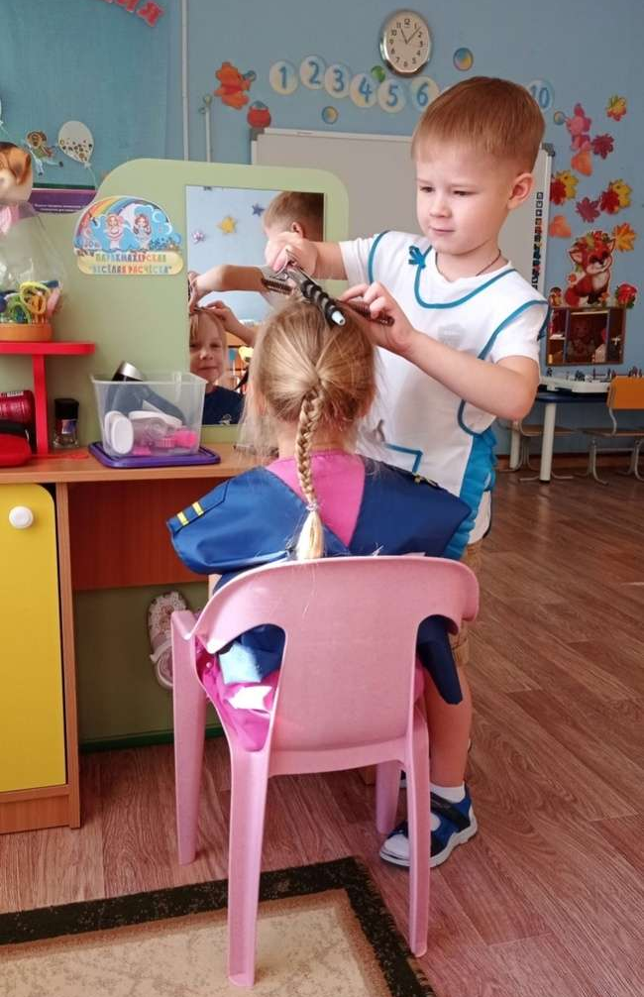
«Парикмахерская»

Slide 11
Игра «Моё Кафе»

Slide 12
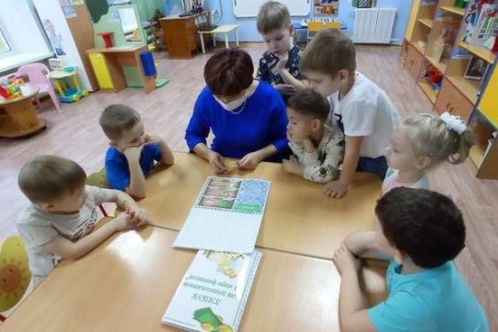
Лэпбук «В мире финансов»

Slide 13
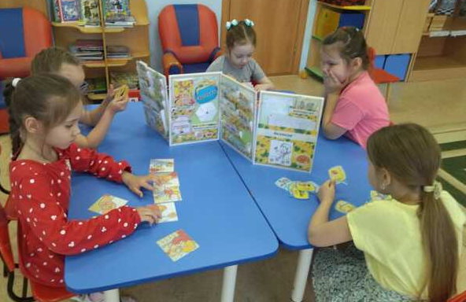
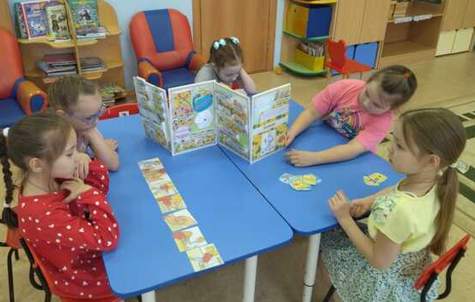
Лэпбук «Юные экономисты»

Slide 14
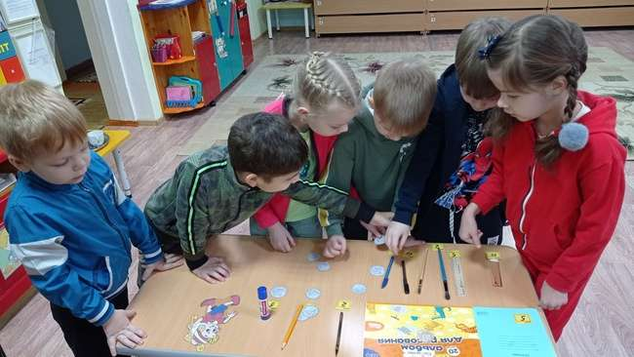
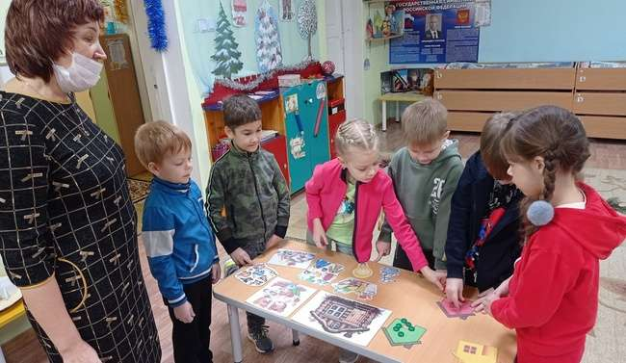
Квест - игра «Разумные траты сказочных героев»

Slide 15
Дидактические игры

Slide 16
Дидактические игры

Slide 17
Игра для развития финансовой грамотности у дошкольников является эффективным педагогическим средством, обеспечивающим формирование представлений об основных экономических категориях

Slide 18
Спасибо за внимание

